Slide 1

爱 之 链
？

Slide 2
<爱之链>自读要求
读准课文的字音，语句读通顺。
思考：课文主要讲了几件事？
解题：这是一种怎样的爱？
这“爱”发生在谁与谁之间？
这“爱”是怎样被链接起来的？

Slide 3
乔依 颠簸 凄凉 矮小
脚腕 蹭破 车胎 瘪了
袜子 油污 绝望 餐馆
亲吻 粗糙 脸颊
荒无人烟 天经地义
潸然泪下
解释
向下

Slide 4
瘪：表面下陷，不饱满。
蹭：用力的磨或擦。
荒无人烟：指没有人居住的地方。
天经地义：指非常正确不容质疑的道理。
潸然泪下：形容眼泪往外流的样子。
词语

Slide 5
思考：课文主要讲了几件事？
1.乔依帮助老妇人
2.老妇人帮助女店主

Slide 6
第一段(1—8)：乔依热情地无偿帮助
老妇人。
第二段(9—11) ：老妇人帮助了女店主。
第三段（12 )：乔依的妻子发现老妇人
留下的钱和字条以后非常感动。

Slide 7
爱是一盏灯，黑暗中照亮前行的路，
爱是一首诗，冰冷中温暖渴求的心房，
爱是夏日的风，是冬日的阳，
是春日的雨，是秋日的果。
爱更是一根心链，栓紧你我彼此的心，
串起了一个个爱的故事。

Slide 8
一、乔依帮助老妇人
1、认真阅读第1—8自然段,说说第一件事的主要内容。
2、找找给你留下深刻印象的词句，谈谈自己的理解和感受。

Slide 9
完成表格
 | 乔依 | 老妇人
抓住什么细节 （关键词）
表达什么情感
写作手法

Slide 10

1 在一条乡间公路上，乔依开着那辆破汽车
慢慢地颠簸着往前走。已是黄昏了，伴随着
寒风，雪花纷纷扬扬地飘落下来。飞舞的雪
花钻进破旧的汽车，他不禁打了几个寒战。
这条路上几乎看不见汽车，更没有人影。
乔依工作的工厂在前不久倒闭了，他的心里
很是凄凉。
2 前面的路边上好像有什么，乔依定睛
一看，是一辆车。走近时，乔依才发现车旁
还有位身材矮小的老妇人，她满脸皱纹，在
冷风中微微发抖。看见脸上带着微笑的乔依，她反倒紧张地闭上了眼睛。

Slide 11
3 乔依很理解她的感受，赶紧安慰她说：“请别害怕，夫人，您怎么不呆在车里？里面暖和些。对了，我叫乔依。”
4 原来她的车胎瘪了，乔依让她坐进车里，自己爬进她的车底下找了一块地方放置千斤顶。他的脚腕被蹭破了，因为他没穿袜子。为了干活方便，他摘下了破手套，两只手冻得几乎没有知觉。他喘着粗气，清水鼻涕也流下来了，呼出的一点点热气才使脸没被冻僵。他的手蹭破了，也顾不上擦流出的血。当他干完活时，两只手上沾满了油污，衣服也更脏了。

Slide 12
5 乔依扣上那车的后备箱时，老妇人摇下
车窗，满脸感激地告诉他说，她在这个荒
无人烟的地方已经等了一个多小时了，她
又冷又怕，几乎完全绝望了。老妇人一边
打开钱包一边问：“我该给你多少钱？”
6 乔依愣住了，他从没想到他应该得到钱的回报。他以前在困难的时候也常常得到别人的帮助，所以他从来就认为帮助有困难的人是一件天经地义的事，他一直就是这么做的。

Slide 13
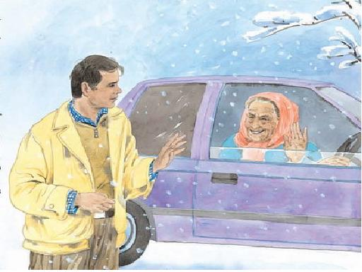
7 乔依笑着对老妇人说：“如果您遇上一个需要帮助的人，就请您给他一点帮助吧。”
8 乔依看着老妇人的车开走以后，才启动了自己的破汽车。

Slide 14
二、老妇人帮助女店主
来到了小餐馆，老妇人看到 ，
突然想起了 ，
于是 。

Slide 15
9 老妇人沿着山路开了几公里，来到了一个小餐馆，她打算先吃点东西，然后回家。
10 餐馆里十分破旧，光线昏暗。店主是一位年轻的女人，她热情地送上一条雪白的毛巾，让老妇人擦干头发上的雪水。老妇人感到心里很舒服。她发现这位女店主的脸上虽然带着甜甜的微笑，可掩盖不住她极度的疲劳。更重要的是，她怀孕至少有8个月了。尽管如此，她还是忙来忙去地为老妇人端茶送饭。老妇人突然想起了乔依。

Slide 16
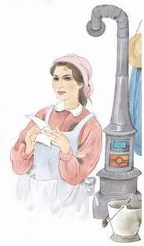
11 老妇人用完餐，付了钱。当女店主把找回的钱叫给她时，发现她已经不在了。只件餐桌上有一个小纸包，打开纸包，里面装着一些钱。餐桌上还留有一张纸条，上面写着：“在我困难的时候，有人帮助了我。现在我也想帮帮你。”女店主不禁潸然泪下。

Slide 17
12 她关上店门，走进里屋，发现丈夫不知什么时候已经倒在床上睡着了。
她不忍心叫醒他。为了找工作，已经
快急疯了。她轻轻地亲吻着丈夫那粗糙的脸颊，喃喃地说：“一切都会好起来的，亲爱的，乔依……”
从女店主的话中你读懂了什么？

Slide 18
拓展阅读
说话练习
当第二天乔依醒来时，又会
发生什么呢？请以“乔依醒来……”
为开头，展开想象说一说。

Slide 19
因为爱，冰雪会消融，
因为爱，枯木会逢春，
就因为爱，希望绽放华彩，
就因为爱，能拨云见日，
未来永远值得期待。
就因为爱，所有的生命才
收获了圆满，
就因为爱，奇迹正在赶过来。

Slide 20
爱的奉献
这是心的呼唤
这是爱的奉献
这是人间的春风
这是生命的源泉
在没有心的沙漠
在没有爱的荒原
死神也望而却步
幸福之花处处开遍
只要人人都献出一点爱
世界将变成美好的人间

Slide 21

小练笔：
1.请以“乔依醒来……”为开头，
展开想象续编课文故事
2.写自己身边“爱之链”的故事

